Slide 1
Ponto Fiscal
4º Encontro Regional da SUROD

Slide 2
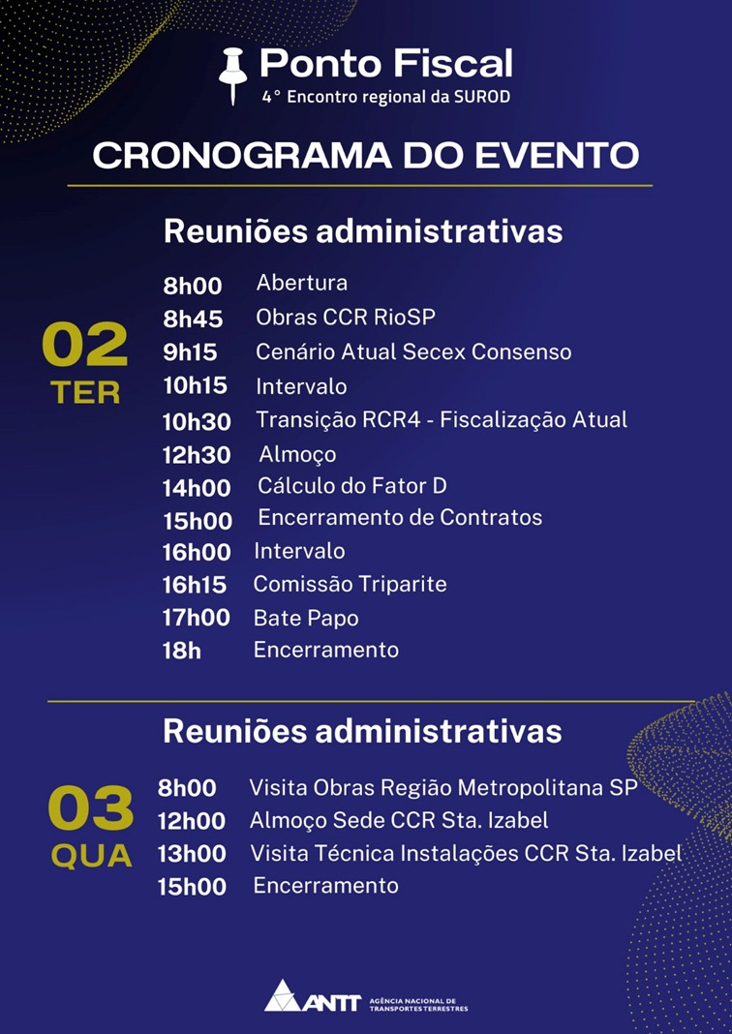
4º Ponto Fiscal I 2º Diálogo Fiscal
Analisar, debater e alinhar as diretrizes da equipe de fiscalização;
Explorar os Dados Operacionais e os Parâmetros Operacionais;
Entender o Cenário Atual da SecexConsenso;
Avaliar os Impactos da Transição do RCR4;
Fluxo de Cálculo do Fator D; e
Cronograma e Fluxo de Acompanhamento das Comissões Tripartites.

Slide 3
DIÁLOGO FISCAL TEMÁTICA: PARÂMETROS OPERACIONAIS E DADOS
81ª Reunião da Diretoria Administrativa
2016
Manual de Fiscalização
Necessidade de atualização e revisão do Manual de Fiscalização
Grupos Envolvidos
Reuniões e discussões junto ao mercado: Concessionárias e ABCR

Slide 4
Obrigado!

